Slide 1
Хирургические заболевания тонкой кишки
Опухоли тонкой кишки
Хирургические заболевания
тонкой кишки
©Доцент Др Адалат РУСТАМ
Дизайн - Докторант Сенем МАММАДОВА
Кафедра хирургических болезней I
Азербайджанского Медицинского Университета

Slide 2
Определение
Опухоли тонкой кишки
Неопластические первичные образования, развивщихся на тканях тонкой кишки или метастазы, исходящихся из других органов.
©Доцент, Др. Адалат РУСТАМ

Slide 3
Классификация
Опухоли тонкой кишки
По характеру опухоли
Доброкачественные | Злокачественные
Аденома Лейомиома Липома Нейрофиброма Гамартома Другие | Аденокарцинома Карциноидные опухоли Гастроинтестинальные стромальные туморы (ГИСТ) Лимфома Метастатические
©Доцент, Др. Адалат РУСТАМ

Slide 4
Частота встречаемости
Опухоли тонкой кишки
Часто встречаются доброкачественные новообразования.
Среди доброкачественных чаще выявляются аденомы, лейо-миомы, липомы и фибромы.
Чаще всего локализуются в терминальной части подвздошной, затем проксимальной части тощей кишки, и наконец в ДПК.
©Доцент, Др. Адалат РУСТАМ

Slide 5
Факторы риска
Опухоли тонкой кишки
Для злокачественных опухолей
Аденома
Болезнь Крона (Chohn)
Синдром семейного канцера
Опухоль в других органах
Иммуноде-фицитные состояния
©Доцент, Др. Адалат РУСТАМ

Slide 6
Клиника и диагностика
Опухоли тонкой кишки
Малые опухоли без осложнений – течение асимптомати-ческое
Большие опухоли – кровотечение, ОКН, некроз и перфора-ция
©Доцент, Др. Адалат РУСТАМ

Slide 7
Клиника и диагностика
Опухоли тонкой кишки
KT, MРТ, эндоскопия, иногда лапароскопия (лапаротомия) + biopsiya
Кроме липом, другие опухоли в большинстве случаях не дифферецируются визуальными методами исследования.
Верификация диагноза – гистологические методы, иногда иммуногистохимические исследования
©Доцент, Др. Адалат РУСТАМ

Slide 8
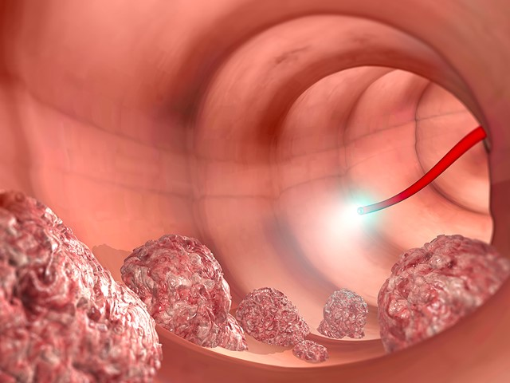
Диагностические признаки
Опухоли тонкой кишки
Асимптоматическое течение – без признаков или симптомы осложнений (боли, кровотечение, ОКН, перфорация, карциноидный синдром и др.);
KT/МРТ – объемное образование;
Эндоскопия – визуализация и взятие биопсийного материала;
Лапароскопия(томия) - визуализация, взятие биопсийного материала или удаление опухоли (резекция органа вместе с опухолью)
©Доцент, Др. Адалат РУСТАМ

Slide 9
Опухоли тонкой кишки
Принципы лечения
При злокачественных опухолях- ранее лечение и хирурги-ческое лечение должно быть в передном плане.
При осложнениях (перфорация, ОКН, кровотечение) – экст-ренные (срочные) хирургические операции паллиативного характера.
Ввиду наличие потенциала малигнизации некоторых добро-качественных опухолей (аденомы), трудности дифференциа-ции других (лейомиомы) от злокачественных рекомендуется их (всех) экцизия или резекция. ya rezeksiya.
Внимание!!! Данный принцип не относится только липомам.
©Доцент, Др. Адалат РУСТАМ

Slide 10
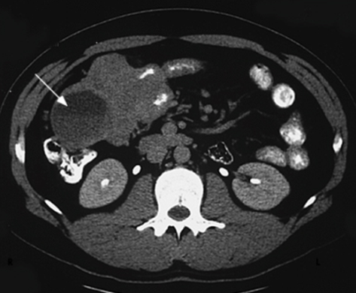
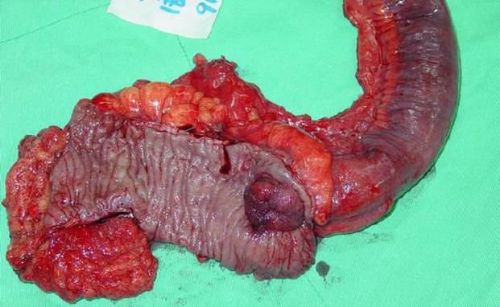
Диагностика
Опухоли тонкой кишки
©Доцент, Др. Адалат РУСТАМ

Slide 11
Опухоли тонкой кишки
Опухоли тонкой кишки
Симптоматические
Асимптоматические
Природа не определяется
Природа не определяется
Эндоскопическая или открытая эксцизия
Динамический контроль
©Доцент, Др. Адалат РУСТАМ

Slide 12
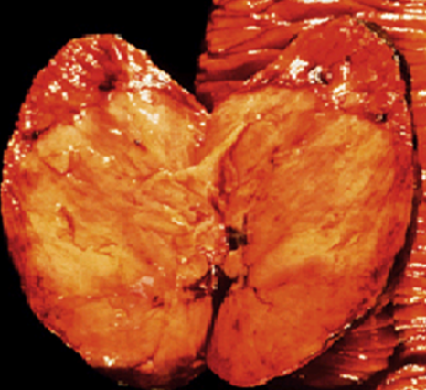
Доброкачественные опухоли
Опухоли тонкой кишки
Лейомиома
Опухоли, развивающие из мезен-химальных клеток ТК и состоя-щие из недифференцированных гладких мышц. Увеличиваются до большиих размеров без прояв-ления клинических симптомов. При увеличении по сторону полости вызывают обструкцию, некроз и кровотечение.
©Доцент, Др. Адалат РУСТАМ

Slide 13
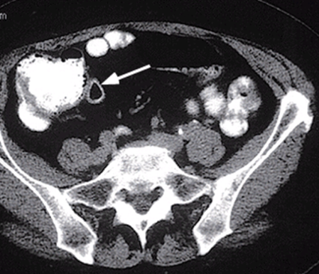
Лейомиома
Опухоли тонкой кишки
Диагностика – в 50-60% случаях ЭУСГ
С целью дифференциации ГИСТ – им-муногистохимия (в лейомиомах анти-ген CD117 негативный, в ГИСТ-пози-тивный).
Рекомендуется резекция опухоли ввиду высокого потенциала роста и трудности дифференциации от злока-чественных новообразований.
©Доцент, Др. Адалат РУСТАМ

Slide 14
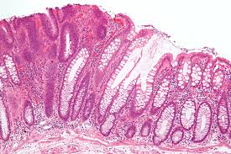
Аденома
Опухоли тонкой кишки
Развивается из слизистой оболочки. Разли-чают 3 формы: виллезная, тубулярная и аде-нома Бурнетовых (Burnet) желез.
Наиболее часто встречается в ДПК. Высту-пает из мукозы, в большинстве случаях полиповидны и одиночны (спорадически). При синдроме семейного аденоматозного полипоза множественные.
Течение часто асимптоматическое. Осложнения: кровотечение, ОКН, а при локализациях в области Фатерого (Vater) сосочка – механическая желтуха.
©Доцент, Др. Адалат РУСТАМ

Slide 15
Лечение
Опухоли тонкой кишки
Рекомендуется удаления аденом из-за наличия потенциала малигнизации
Малые аденомы иссекаются эндоскопически, большие – хирургически
При дисплазии, симптомов малигнизации, лимфоаденопа-тиях и интрадуктальном распространении – панкреатодуо-денальная резекция (Процедура Wipple)
©Доцент, Др. Адалат РУСТАМ

Slide 16
Гамартома
Опухоли тонкой кишки
Встречаются одиночные или множественные (синдром Peutz-Jegher) опухоли. Для синдрома Peutz-Jegher характерны пиг-ментации в коже и слизистых оболочках и множественные полипы в ЖКТ.
Вероятность малигнизации – очень низкая.
Осложнения – кровотечение, ОКН
При осложнениях – резекция, полипэктомия
©Доцент, Др. Адалат РУСТАМ

Slide 17
Липома
Опухоли тонкой кишки
Развивается из подслисизтой основы или жировой ткани серозного покрова.
Вероятность малигнизации ничтожна.
Чаще встречается в ДПК и тощей кишке.
KT/МРТ - визуализируется жировой компонент (конгломерат)
При асимптоматической форме – контроль
При осложнениях – эксцизия
©Доцент, Др. Адалат РУСТАМ

Slide 18
Злокачественные опухоли
Опухоли тонкой кишки
Среди злокачественных образований в ТК часто встречаются аденокарциномы (25-40%). Развиваются из слизистой, в большинстве случаях (40%) локализуются в ДПК.
В начале как правило, асимптоматические
После установления диагноза в большинстве случаев (80%) выяв-ляются метастазы.
©Доцент, Др. Адалат РУСТАМ

Slide 19
Злокачественные опухоли
Опухоли тонкой кишки
Клиника зависит от локализации и стадии заболевания. В локализациях ДПК преобладают боли,симптомы острой обструкции (рвота, механическая желтуха) и кровотечение; а в дистальных расположениях – обструкция и похудение.
Диагностика – контрастная KT; в дуоденальной локализации – дуоденоскопия с биопсией.
Лечение – радикальная резекция. В ДПК – панкреатодуоденальная ре-зекция с лимфодиссекцией; в дистальном илеуме – резекция под-вздошной кишки и правого колона; в средней части - en bloce резекция ТК с брыжейкой вместе с лимфатическими узлами.
©Доцент, Др. Адалат РУСТАМ

Slide 20
Прогноз
Опухоли тонкой кишки
5-летняя выжываемость после радикальной резекции у больных с распространенными метастазами в лимфоузлах - 56%, без метастазов - 85%
Средний срок выжываемости - 6 лет
©Доцент, Др. Адалат РУСТАМ

Slide 21
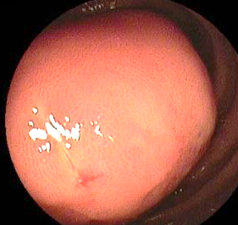
Гастроинтестинальные стромальные туморы (ГИСТ)
Опухоли тонкой кишки
Развиваются из субэпителиальной ткани ЖКТ, т.е. мезенхимы (стромы).
Выделяют 2 группы: частовстречающеся ГИСТ и редкие опухоли (лейомиома, лейо-мисаркома, липома, липосаркома, Шванно-ма, десмоидные образования и др.).
©Доцент, Др. Адалат РУСТАМ

Slide 22
Клиника
Опухоли тонкой кишки
ГИСТ в ранних стадиях – как правило, течение асимптомати-ческое
Обнаруживаются часто при случайных исследованиях или в процессе диагностики других заболеваний ЖКТ
При больших опухолях – определение объемного образования (40%), распадающем некрозе – интраперитонеалььные или интестинальные кровотечения (40%) и боли (20%).
Обструкция не характерна (опухоли мягкой консистенции и развиваются кстралюминально).
©Доцент, Др. Адалат РУСТАМ

Slide 23
Распространение
Опухоли тонкой кишки
1%
40-60%
5%
25-30%
©Доцент, Др. Адалат РУСТАМ

Slide 24
Диагностика и определение стадии
Опухоли тонкой кишки
Контрастная абдоминаьная КТ – первичный метод диагностики
MРТ имеет возможности дифференцировать ГИСТ от липом
Лейомиомы различают от других подслизистых обра-зований наиболее чувствительной эндоскопической УСГ.
©Доцент, Др. Адалат РУСТАМ

Slide 25
Лечение
Опухоли тонкой кишки
Хирургическое (резекция) и химиолечение
В резектабельных случаях – предоперационная перку-танная или эндоскопическая биопсия. Резекция. Необхо-димость к лимфодиссекции мала.
Химиотерапия – ингибиторы рецепторов тирозин киназы (имитинаб (imitinib) или сунитимиб (sunitimib))
©Доцент, Др. Адалат РУСТАМ

Slide 26
Уточнение диагноза
Опухоли тонкой кишки
При гистологическом исследовании – ГИСТ не различаются от лейомиом
Диагноз осуществляется иммуногистихимией биопсийного материала: определением антигена CD₁₁₇ или мутации С-KİT генетическими методами
Биопсия также необходима для выбора вида (схемы) химиотерапии при метастатических опухолях
©Доцент, Др. Адалат РУСТАМ

Slide 27
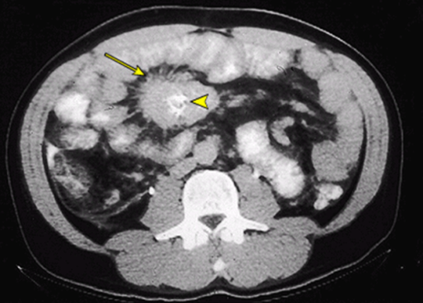
Лимфома
Опухоли тонкой кишки
©Доцент, Др. Адалат РУСТАМ

Slide 28
Лимфома
Опухоли тонкой кишки
В ТК встречаются первичные (развивающиеся из собственной лимфатической ткани ТК - экстранодальные) и вторичные (развивающиеся из системических лимфаузлах)
Первичные лимфомы наблюдаются несколько раз меньше.
Элстранодальные лимфомы чаще выявляются в желудке и ТК.
©Доцент, Др. Адалат РУСТАМ

Slide 29
Этиология
Опухоли тонкой кишки
Глютеиновая энтеропатия Qlutein enteropatiyası
Иммуносупрессия
Болезнь Crohn
Бактерии класа Campylobacter
©Доцент, Др. Адалат РУСТАМ

Slide 30
Клинические формы
Опухоли тонкой кишки
Иммунопролиферативная форма – в основном наиболее часто встречаются (75%) В-клеточные лимфомы (MALT-лимфомы или MALT-омы), развивщиеся из мукозальной лимфоидной ткани;
Т-клеточные лимфомы связанные с глютеиновой энтеропатией
Другие (гигантская B-клеточная лимфома, лимфома Burkit (Буркит), фолликулярная лимфома)
©Доцент, Др. Адалат РУСТАМ

Slide 31
Клиника
Опухоли тонкой кишки
боли,
диарея,
мальабсорбция,
похудение,
объемное образование в животе,
кровотечение,
перфорация
©Доцент, Др. Адалат РУСТАМ

Slide 32
Диагноз и уточнение
Опухоли тонкой кишки
KT/MРТ – утольщение стенки кишечника, иногда визуализа-ция образование
Гистологические исследования биопсийного материала
©Доцент, Др. Адалат РУСТАМ

Slide 33
Лечение
Опухоли тонкой кишки
Метастатических формах
Резекция кишечника с целью профилактики осложнений (перфорация, перитонит, кро-вотечение, ОКН)
Локальные формы
Диффузные формы
Резекция кишечного сегмента с брыжейкой
химио- и (или) радиотерапия
©Доцент, Др. Адалат РУСТАМ

